Slide 1
ФГБОУ ВО «ОГПУ»
МЕТОДИКА ПРЕПОДАВАНИЯ ПЕДАГОГИКИ В
ПСИХОЛОГО-ПЕДАГОГИЧЕСКИХ КЛАССАХ
Конькина Евгения Владимировна, к.п.н.,
Доцент кафедры педагогики и
социологии ОГПУ
Notes:
Экспертиза диссертационных исследований является одной из важнейших задач государственной аттестации квалификационных научных исследований.

Slide 2
Планируемые результаты освоения учебного курса ПЕДАГОГИКА
Элективный курс «Педагогика» представляет собой особую форму организации деятельности обучающихся и входит в учебный план и индивидуальный план (ИП) обучающегося на уровне среднего общего образования.
Личностные результаты:
приобретение личностных и профессионально значимых качеств будущего педагога;
психологические характеристики личности педагога;
способы саморегуляции поведения и деятельности;
проведение самоанализа и самооценки своей деятельности;
осуществление первичной самодиагностики личностно-профессиональных качеств;
соотнесение своих индивидуально-психологических особенностей и возможностей с требованиями педагогической профессии;
навыки саморазвития и личностного самоопределения.

Slide 3
Планируемые результаты освоения учебного курса ПЕДАГОГИКА
Элективный курс «Педагогика» представляет собой особую форму организации деятельности обучающихся и входит в учебный план и индивидуальный план (ИП) обучающегося на уровне среднего общего образования.
Метапредметные результаты:
основы значимых социальных и межличностных отношений;
основные формы и методы организации деятельности младших школьников;
основные этапы организации проектной и исследовательской деятельности;
постановка новых учебных задач, самостоятельный контроль, оценивание и корректировка своей деятельности;
предлагать свои способы решения задач, создавать собственные знания на основе доступной информации;
навыки учебно-исследовательской деятельности;
навыки проектной и социальной деятельности.

Slide 4
Планируемые результаты освоения учебного курса ПЕДАГОГИКА
Элективный курс «Педагогика» представляет собой особую форму организации деятельности обучающихся и входит в учебный план и индивидуальный план (ИП) обучающегося на уровне среднего общего образования.
Планируемые предметные результаты:
знание сущности и структуры педагогической деятельности, ее функций;
освоение требований, предъявляемых к профессии и личности педагога;
знание структуры педагогических способностей;
принятие ценностно-смысловых установок;
обоснование своего выбора педагогической профессии;
анализ и моделирование ситуации педагогической деятельности.

Slide 5
Примерная рабочая программа учебного предмета «Педагогика» 10-11 класс
Раздел 1. Педагогическая профессия: вчера, сегодня, завтра
Раздел 2. Педагогические способности в конкретных
педагогических ситуациях
Раздел 3. Учитель – творчески саморазвивающаяся личность (учитель-воспитатель, учитель-наставник, учитель-консультант, учитель-исследователь)
Раздел 4. Организация проектной и исследовательской деятельности обучающегося
Раздел 5. Профессионально-ориентированная деятельность обучающихся

Slide 6
Рабочая тетрадь «ПЕДАГОГИКА: 10 класс» (к разделу 1)
История школы и образования; профессиональные требования к личности педагога и его деятельности;
развитие когнитивных, коммуникативных, организаторских, проектировочных профессионально-значимых особенностей, способностей, потребностей, соотнесение их с требованиями профессии,
построение программы саморазвития и самовоспитания.

Slide 7
Рабочая тетрадь «ПЕДАГОГИКА: 11 класс» (к разделу 2)
Направления педагогической профессии; должностные инструкции (обязанности, права и ответственность),
этические и профессиональные требования к личности педагога различных образовательных организаций;
особенности проведения педагогического исследования.

Slide 8
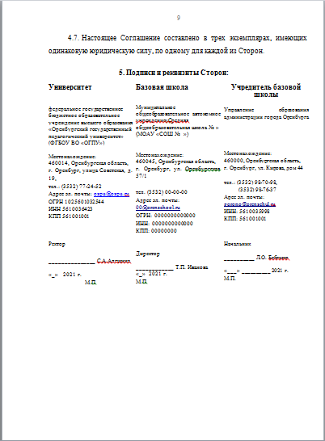
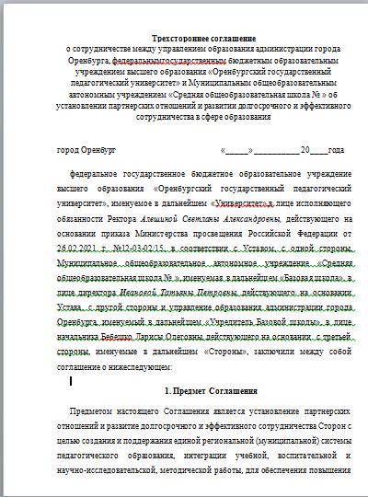
ПЕДАГОГИКА
Учитель – творчески саморазвивающаяся личность (к разделу 4)
Мероприятия педагогической направленности (обучение, групповые занятия…)
Мероприятия просветительской и профилактической направленности (мини-лекции, акции, события, классные часы…)
Мероприятия психологической направленности (тренинги, коррекционные, развивающие занятия…)

Slide 9
ПЕДАГОГИКА
Проектная деятельность в ППК
(к разделу 5)
Этапы работы над проектом
1. Проблематизация, генерация идей, целеполагание, проектные мастер-классы
2. Консультации, реализация проекта
3. Отчет, презентация проекта

Slide 10
ПЕДАГОГИКА
Примеры проектов школьников
(к разделу 5)
Конфликт: от понимания причин к стратегиям их разрешения
Проблема мотивации учебной деятельности школьника
Школьная служба примирения
Психологическая игра «Поиск контакта»
Снижение уровня детской тревожности через гармонизацию детско-родительских отношений
Комплименты и эмоциональное благополучие
Qwiz – игра «Профессии будущего»
Сборник материалов «Путь к хорошим взаимоотношениям со сверстниками»

Slide 11
Список литературы
1. Модели психолого-педагогических классов в образовательной организации [Электронный ресурс] : методические рекомендации / Т. А. Абрамовских, А. В. Коптелов, А. В. Машуков [и др.]. – Электрон. текстовые дан. (1 файл: 816 Кб). – Челябинск : ЧИППКРО, 2022.
2. Модель компетенций наставника проектного обучения, разработанная в рамках проекта «Академия наставников». – URL: https://sk.ru/academy/p/resources.aspx (дата обращения: 2.05.2023).
3. Организация деятельности психолого-педагогических классов: учебно-методическое пособие. – Москва: Академия Минпросвещения России, 2021. – 392 с.
4. Формирование и реализация программ наставничества по модели «Учитель – ученик» [Электронный ресурс] : методические рекомендации / Т. А. Абрамовских, А. В. Коптелов, А. В. Машуков и др. – Электрон. текстовые дан. (1 файл: 672 Кб). – Челябинск : ЧИППКРО, 2021.

